Slide 1
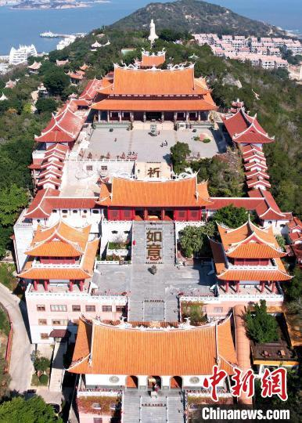
DISCOVER PUTIAN
海滨邹鲁
灵秀莆田
福建·莆田文化之旅
1400+
49个
3亿人
建制历史
国家和地区
妈祖信众

Slide 2
01
城市概览
02
历史底蕴
文献名邦
千年文脉
03
妈祖文化
04
民俗风情
海上丝路
元宵盛宴
CONTENTS
目录
05
工艺传承
06
美食文化
精微透雕
莆仙味道
从千年文脉到现代发展
全方位感受莆田的独特魅力
07
经济发展
08
旅游资源
产业新貌
山海胜景
09
现代莆田
绿色崛起

Slide 3
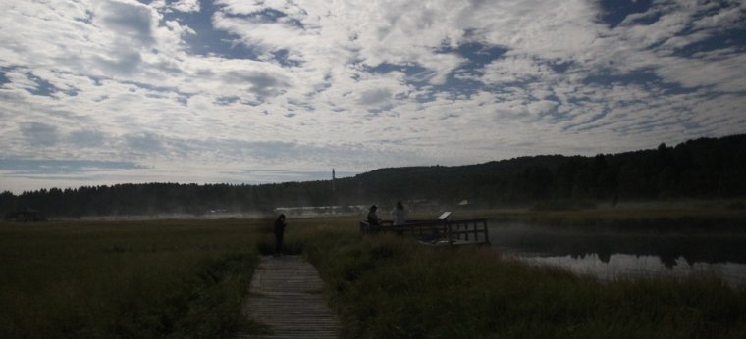
CITY OVERVIEW
城市概览 · 文献名邦
2024年经济亮点
福建·莆田
GDP总量
位置：福建沿海中部
3442.74亿元
面积：4,200平方公里
同比增长 5.5%
人口：319.2万人(2024)
气候：亚热带海洋性季风
人均GDP
108,075元
增长 5.6%
城镇化率
荣誉称号
66.01%
提高0.97个百分点
文献名邦
海滨邹鲁
国家名城
千年文化积淀
海上丝路重镇
2023年列入
产业结构
第一产业
4.4%
2023年10月,国务院正式批复同意将莆田市列为国家历史文化名城。这座城市至今已有1400多年建制史和1000余年建城史,素有"文献名邦""海滨邹鲁"之美誉,是福建省首批历史文化名城,也是妈祖文化发祥地、"海上丝绸之路"重要节点城市。
第二产业
46.8%
第三产业
48.8%

Slide 4
HISTORICAL HERITAGE
历史底蕴 · 千年文脉
科举辉煌
历史名人 · 蔡襄
2482
进士
名
自唐至清,人才辈出
蔡襄(1012-1067),字君谟,兴化军仙游县人,北宋著名书法家、政治家。天圣八年进士及第,先后担任馆阁校勘、知谏院、直史馆、知制诰、龙图阁直学士等职。蔡襄"在朝为谏官时,以直言著称",被誉为"昭陵贤御史",且"精于民事,吏不敢欺"。
246
御史
名
监察官吏,肃正朝纲
治理福州
大力倡导兴修水利,复古五塘以溉民田,疏导渠浦176条,溉田3600余顷
21
状元
名
才学卓越,独占鳌头
建造洛阳桥
主持建造中国第一座海港大石桥——泉州洛阳桥,历时六年完工
17
宰辅
书法成就
名
位极人臣,辅佐君王
与苏轼、黄庭坚、米芾并称"宋四家",楷书代表作《昼锦堂记》
海上丝路
604
404
2023
唐宋时期,莆田就是海上丝绸之路船舶南下北上的必经之路,也是过往商舶蕃客的重要贸易口岸。港口是海丝线路的结点,古码头、古港口周边都有妈祖庙,为古代海上丝绸之路的开辟和延伸提供了强大的精神支撑。
文物保护单位
非物质文化遗产
列入国家名城

Slide 5
MAZU CULTURE
妈祖文化 · 海上丝路
天下妈祖,祖在湄洲
妈祖原名林默,宋建隆元年(960年)生于莆田湄洲岛。她一生扶危济困、拯溺救难,深受百姓爱戴。987年农历九月初九,妈祖在湄洲岛羽化升天。为纪念她,人们在岛上建起了第一座妈祖庙,从此开启妈祖信俗千年传承。
千百年来,妈祖文化从湄洲出发,随着渔民、船工、商贾的不断传播,遍布中国沿海地区,并远播日本、东南亚、欧美等地,成为连接海内外中华儿女的重要精神纽带。2009年9月,"妈祖信俗"被联合国教科文组织列入人类非物质文化遗产代表作名录,成为我国首个信俗类世界遗产。
湄洲妈祖祖庙
49
3亿
5000+
始建：北宋雍熙四年(987年)
个国家和地区
全球信众
妈祖庙
地位：全球首座妈祖庙
建筑：五进仿宋建筑群,纵深300米
雕像：14.35米高巨型石雕妈祖像
两岸交流桥梁
精神内涵
· 年接待台胞10万+人次
立德：扶危济困、助人为乐
联合国认证
· 累计接待台胞160万+人次
行善：拯溺救难、保护生命
人类非物质文化遗产
· 1997年妈祖金身巡游台湾102天
大爱：慈悲为怀、普度众生
2009年列入代表作名录
· 成为两岸民间交流的重要纽带
和平：化解灾难、祈求平安

Slide 6
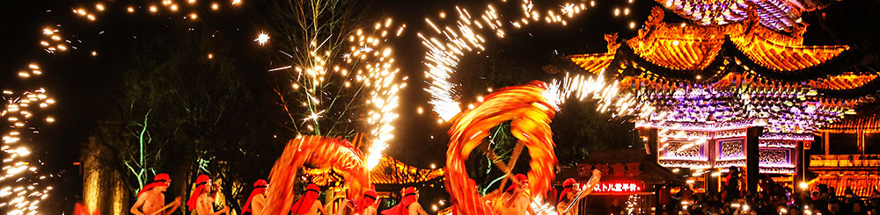
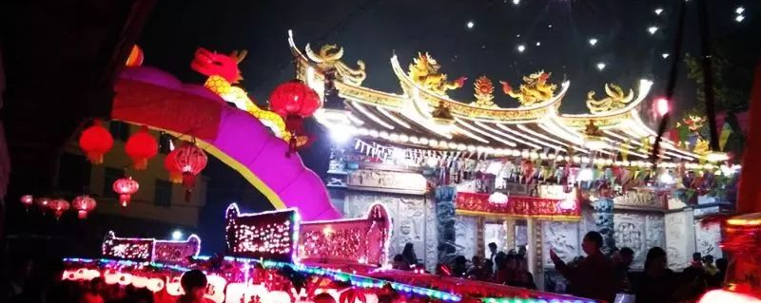
FOLK CUSTOMS
民俗风情 · 元宵盛宴
30天
中国最长元宵节
40
80
10亿+
项活动
场演出
播放量
特色民俗活动
从正月初三到二月初二,村村闹元宵、天天有节目、家家齐上阵,十里不同风、一村一习俗
万斤红桔祭梅妃
爬刀梯
省级非遗,最高6.06米15座桔塔
500多年历史,展现抗倭精神
打铁花
赤脚踩火
省级非遗,火树银花不夜天
惊心动魄,彰显无畏勇气
摆棕轿
枫亭游灯
南门特色,热闹非凡
国家级非遗,万人大游灯
莆田元宵与先民抵御倭寇入侵时形成的英勇无畏、自强不息的抗倭精神密切相关,真实记录了莆田人民团结协作、艰苦奋斗的生产生活方式。

Slide 7
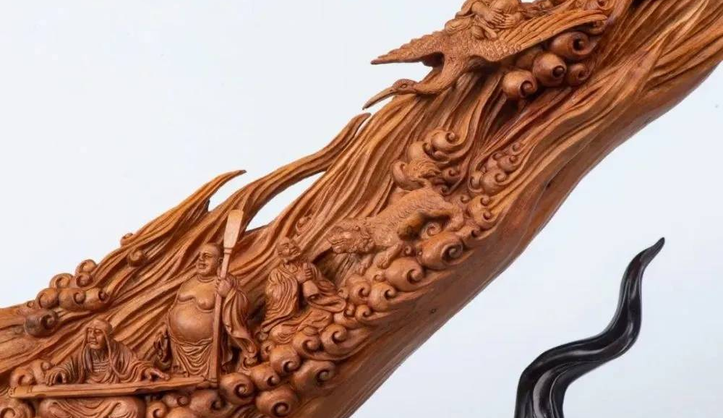
WOOD CARVING
工艺传承 · 精微透雕
历史传承
宋代：蔡京召家乡工匠创作宫廷木雕,首开"莆田工"先河
独特技艺
明代：形成造型简洁、明快清新的艺术风格
精到斧功
以大、中、小斧劈粗坯与细坯,定型准确
清代：成为北京故宫博物院贡品,如透雕花灯
人物圆雕
现代：成为全国木雕工艺品、佛像主要产销地
神佛、仕女、武将神态衣纹生动传神
精微细雕
代表作品
中国四大名雕之一
寸木之上雕众多人物、花鸟,毫发毕现
· 北京故宫博物院藏清代透雕花灯
兴起：唐宋时期
多层透雕
· 宋代木雕妈祖圣像(文峰宫藏)
浮、透雕多层镂空,层次丰富、景深高远
· 明代妈祖像(台湾、日本长崎等地)
鼎盛：明清时期
特色：精微透雕技艺
清刀定形
· 当代《御龙如意观音》等精品
地位：国家级非物质文化遗产
一"切"定形,不用打磨,光洁优美
应用范围
工艺特色
古建·家具·佛像
精微透雕

Slide 8
CULINARY DELIGHTS
美食文化 · 莆仙味道
莆田卤面
兴化米粉
莆田卤面是莆仙最具代表性的传统美食,承载着深厚的文化内涵和乡愁记忆。这道菜用料极为考究,以高汤为基础,加入瘦肉、香菇、虾干、干贝、牡蛎、蛏、韭菜等丰富食材,正宗的莆田卤面还会加上珍贵的红菇,文火慢炖而成。
兴化米粉白如雪、细如丝,略有米香味,是莆仙著名的小吃,也是莆仙节庆中的必赠佳品。其制作工艺精湛,选用优质大米,经过浸泡、磨浆、蒸制、压制、晾晒等多道工序,制成细如发丝的米粉,口感爽滑,富有弹性。
产品特色
民俗传统
核心特点
文化意义
· 白如雪,细如丝
· "送秋"习俗固定礼品
· 用料丰富,海鲜干货提鲜
· 结婚喜宴必备菜品
· 略有天然米香
· 中秋家宴必备炒米粉
· 文火慢炖,味道浸透面条
· 在外打拼游子的乡愁
· 口感爽滑有韧性
· 寓意高寿,祈福长寿
· 面筋道,汤汁浓郁
· 体现莆仙人待客之道
· 易于消化吸收
· 承载亲情与祝福
· 火候讲究,出锅即食
· 传承千年制作工艺
其他特色美食
最佳品尝时间
主要食材
制作关键
焖豆腐
莆田荔枝
海蛎煎
温汤羊肉
出锅3-5分钟
海鲜+红菇
火候掌控
家常菜代表
荔枝名品
海鲜美味
传统名菜

Slide 9
ECONOMIC DEVELOPMENT
经济发展 · 产业新貌
2024年经济成就
特色产业
GDP总量
人均GDP
制鞋产业
3442.74亿
10.8万
传统优势产业,转型升级,提质增效
增长 5.5%
增长 5.6%
食品加工
· 第一产业增加值152.36亿元,增长3.4%
预制菜肴、特色食品,国家高新技术企业
· 第二产业增加值1609.92亿元,增长5.7%
· 第三产业增加值1680.46亿元,增长5.4%
木材加工
· 规模以上工业增加值增长6.6%
木雕工艺,家具制造,产业链完整
医疗健康
民营经济活力
医疗器械,健康服务,新兴产业
全省第一
1768家
559.94亿
民营企业贷款占比
"白名单"企业
融资余额(元)
外贸进出口
社会消费品零售
高新技术企业
专利授权
民营企业贷款余额1268.27亿元,同比增长8.84%,高于全省平均水平3.35个百分点。全市民营企业贷款、个人经营性贷款、普惠小微贷款余额占比等七项指标均居全省第一。
692.95亿
2889.36亿
409家
3510件
增长 7.9%
新增134家
发明436件
增长 5.1%

Slide 10
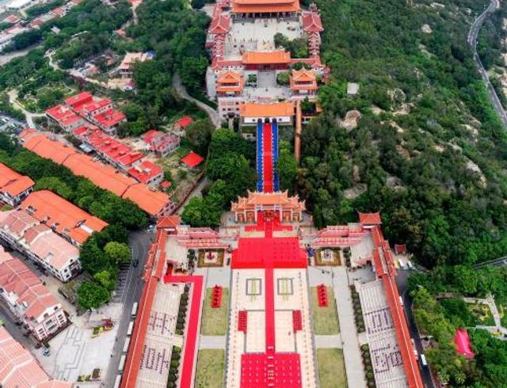
TOURISM RESOURCES
旅游资源 · 山海胜景
湄洲岛 · 东方麦加
湄洲岛是妈祖文化的发祥地,国家5A级旅游景区,拥有"东方麦加"的美誉。岛上坐落着雄伟的湄洲妈祖祖庙,一直以来都是沿海信众的朝拜之地。岛上景色优美,有随处可见的奇特巨石地质景观,以及宽阔细软的黄金沙滩,是度假旅游胜地。
妈祖祖庙
黄金沙滩
鹅尾神石园
天妃故里
九鲤湖
南少林寺
木兰陂
历史街区
2024年旅游数据
飞瀑奇观
禅武文化
古代水利
萝苜田等
3319万
274.31亿
13.39万
游客人次
旅游收入
入境游客
莆田上榜春节"非遗热门目的地",旅游订单同比增长20%至40%。春节期间过夜游客数量同比增长45.6%,充分体现了莆田文化旅游的强大吸引力。
增长11.7%
增长19.6%
增长47.9%

Slide 11
MODERN PUTIAN
现代莆田 · 绿色崛起
民生福祉
科技创新
生态环境
高新技术企业
森林覆盖率
45.10%
居民人均可支配收入
409家
41,033元
空气质量达标率
97.8%
增长 5.6%
专利授权
3510件
水质达标率
城镇居民
农村居民
50,677元
28,093元
科技小巨人
100%
135家
主要流域Ⅰ-Ⅲ类水质
城乡居民收入比1.80,比上年缩小0.04,城乡协调发展成效显著。
基础设施
· 公路通车里程6595.96公里
城市绿化
社会事业
· 高速公路262.51公里
· 建成区绿地率41.0%
· 城镇化率66.01%,提高0.97个百分点
· 铁路营业里程148.60公里
· 人均公园绿地面积16.54㎡
· 医疗卫生机构1565个,床位18025张
· 沿海港口吞吐量8135.97万吨
· 新增公园绿地65.80公顷
· 卫生技术人员20730人
· 民用汽车保有量55.72万辆
· 植树造林5804.20公顷
· 九年义务教育巩固率103.80%
· 5G移动电话用户198.89万户

Slide 12
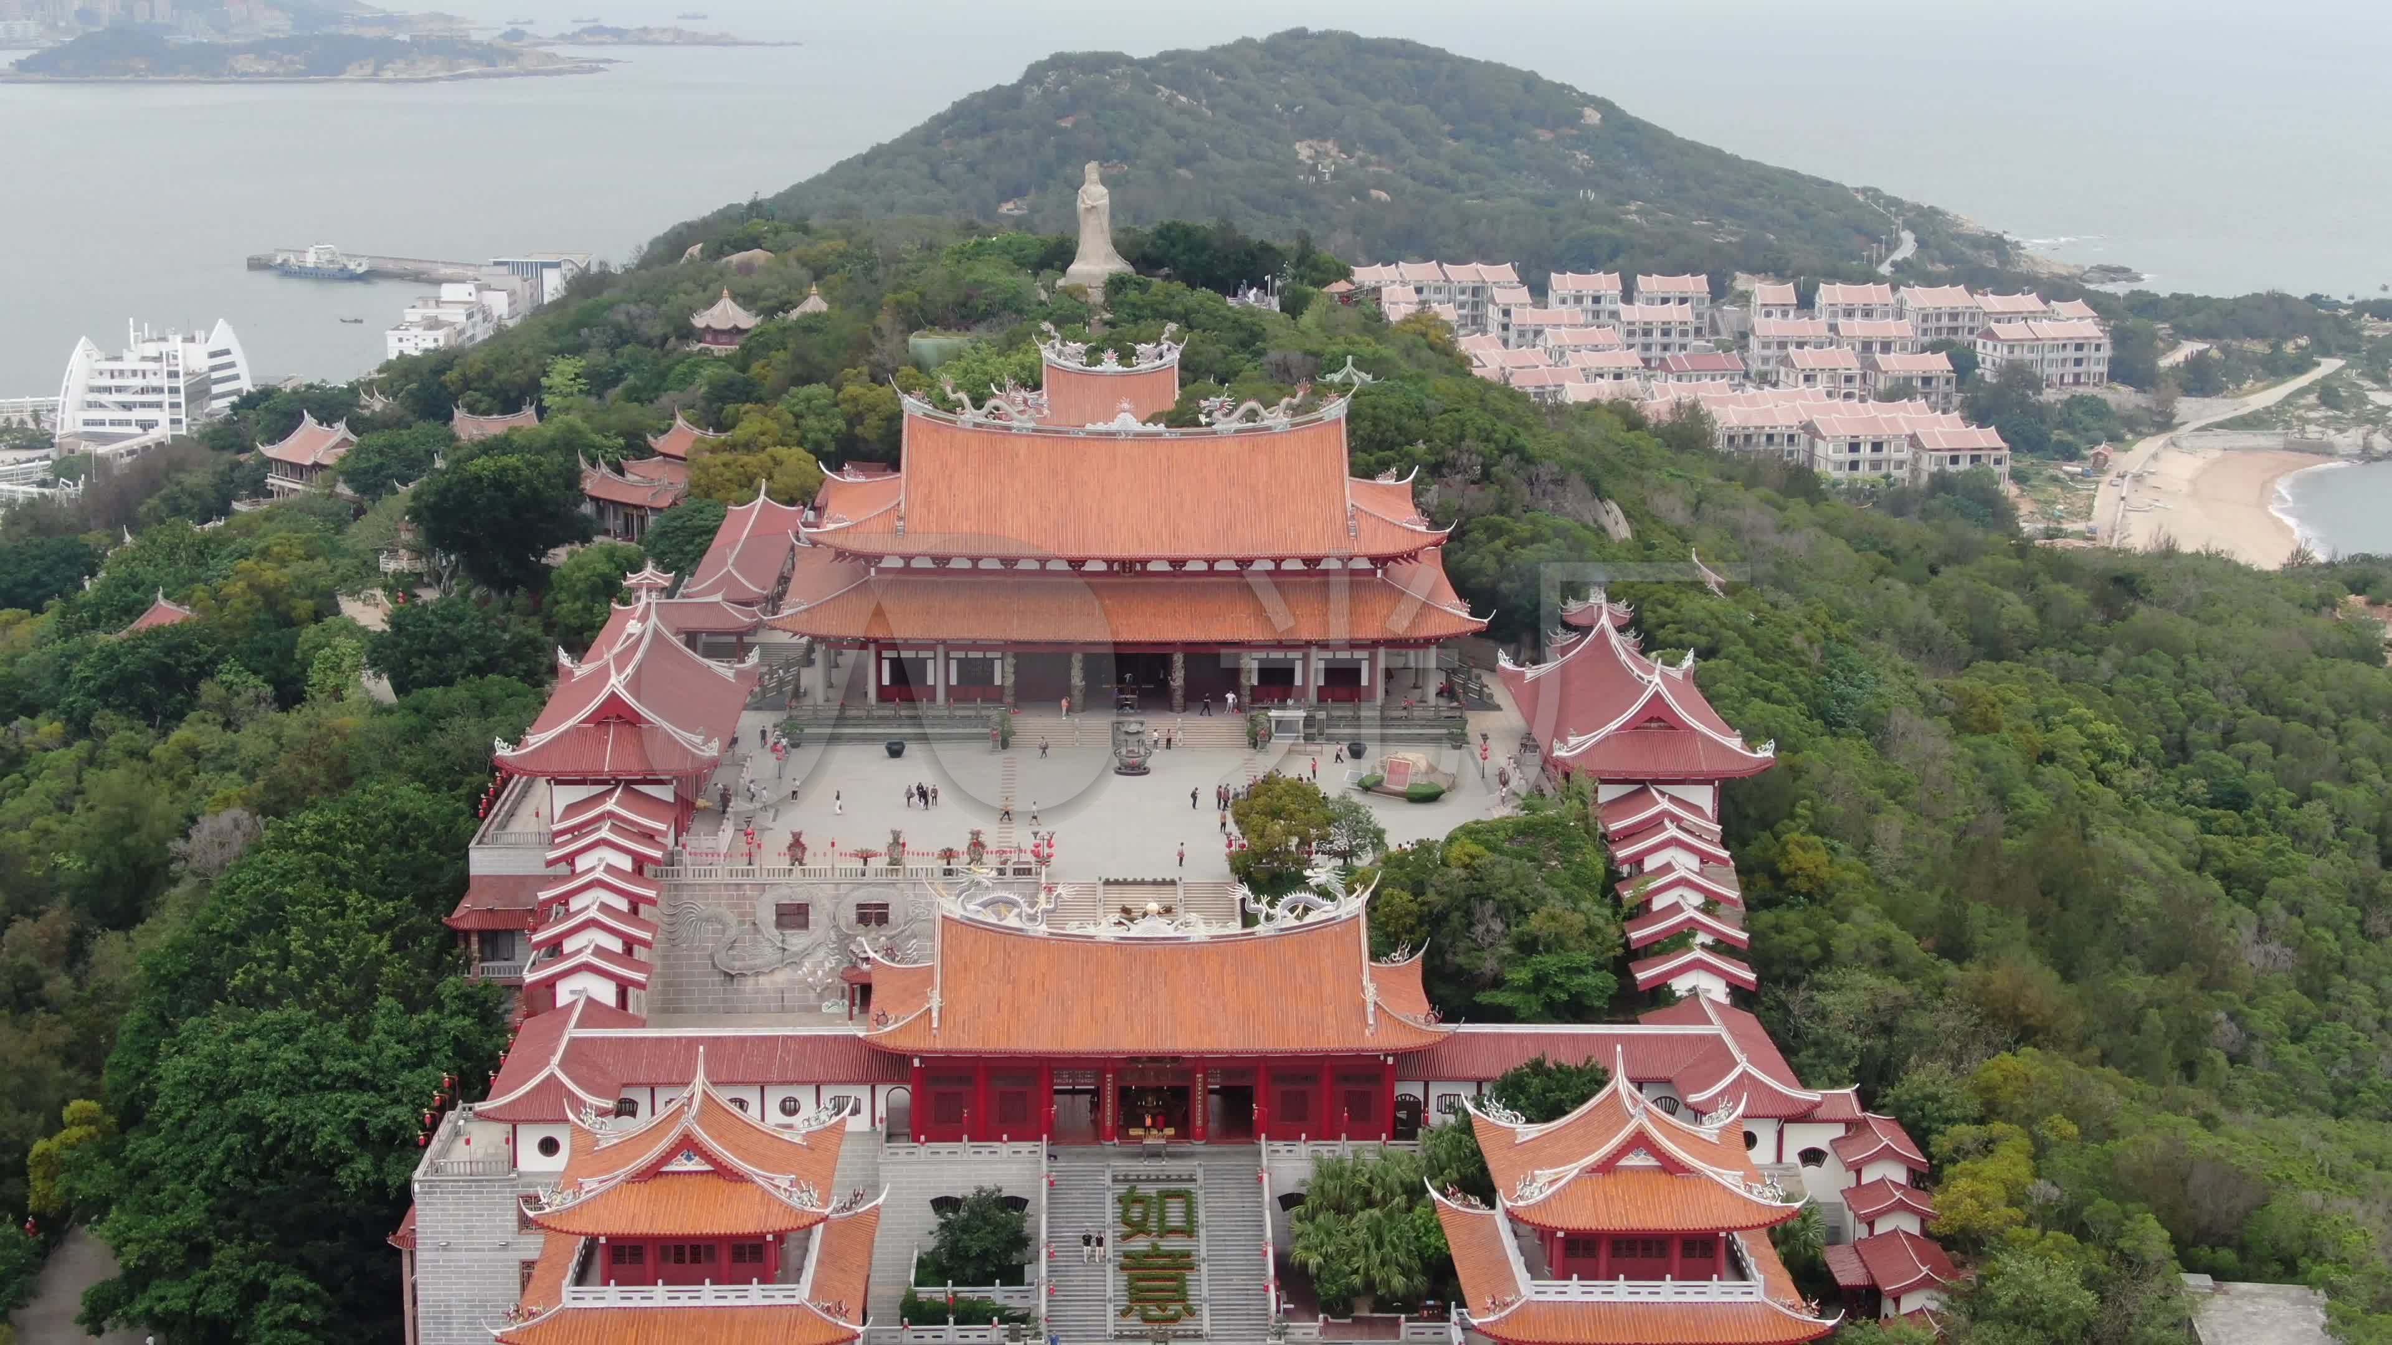
遇见莆田
遇见美好
千百年来,莆田以山海为屏,以文化为魂,书写着属于自己的传奇。
从妈祖文化的远播世界,到元宵民俗的热闹非凡;
从精微透雕的匠心传承,到产业经济的蓬勃发展。 这座城市,既有历史的厚重,也有现代的活力。 欢迎您来莆田,感受海滨邹鲁的独特魅力!
山海莆田
文献名邦
妈祖故里
产业新城
自然之美
文化之魂
精神纽带
发展高地

